Slide 1


فرسان أكتوبر

Slide 2
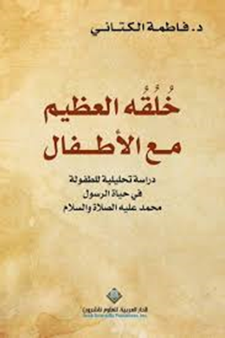
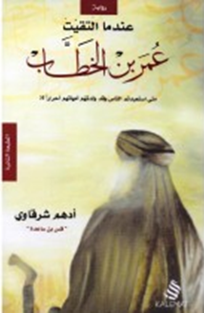
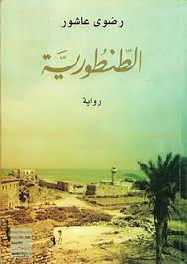
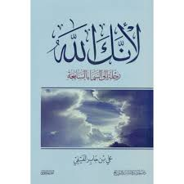

Slide 3

خلقة العظيم مع الأطفال:
الكتاب دراسة تحليلية للطفولة في حياة الرسول – محمد عليه الصلاة والسلام
تقول الدكتورة فاطمة الكتاني:
"في هذا الكتاب "خلقه العظيم مع الأطفال" حاولتُ أن أوضح المنهج الرباني المتمثل في الأساليب التربوية للرسول محمد صلى الله عليه وسلم في معاملة الأطفال. هذا المنهج المتوازن والشامل والمتكامل الذي اهتم بالطفل من جميع جوانبه: الروحية والخُلقية والنفسية والاجتماعية والعاطفية والعقلية والجسمية. لقد كانت أساليبه صلى الله عليه وسلم متناغمة ومنسجمة مع الفطرة السليمة التي يولد الطفل عليها. أساليب غاية في الخلق العظيم والكمال الإنساني، سلطة حازمة ورحمة ورفق واحترام وتقبل والأهم القدوة الحسنة".
يقع الكتاب في 200 صفحة

Slide 4
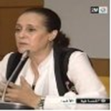
د. فاطمة الكتاني.
أخصائية نفسية متخصصة في علاج المشاكل الاسرية
‏ لديها عيادة خاصة للعلاج النفسي, للأطفال والمراهقين والراشدين
حاصلة على دكتوراه فلسفة في دراسات الطفولة
1999 – 2001
معهد الدراسات العليا للطفولة, جامعة عين شمس, القاهرة. في موضوع - القلق الاجتماعي والعدوانية لدى الأطفال
وماجستير, علم النفس الاجتماعي و بكالوريوس, تربية و علم نفس.

Slide 5
مقتطفات من الكتاب..
لأنك الله .. لا خوفٌ ولا قلقُ ولا غروبٌ .. ولا ليلٌ ولا شفقُ.. لأنك الله .. قلبي كله أملُ.. أنك الله .. روحي ملؤها الألقُ
الصمد ( لا يستطيع العالم كله أن يمسك بسوء لم يرده الله .. و لا يستطيع العالم كله أن يدفع عنك سوءا قدره الله ) ، ( لا عبور لأي رغبه الا من طريق الله لا وجود لاي حاجة الا في ساحة الله لا إمكانية لحدوث شئ إلا بالله فإنه وحده الذي لا حول في الوجود ولا قوة إلا به )
– اللطيف (واذا أراد اللطيف ان يعصمك من معصية جعلك تبغضها او جعلها صعبة المنال منك او أوحشك منها او جعلك تقدم عليها فيعرض لك عارض يصرفك به عنها ) .
– الهادي (تكون في غمرة النسيان فيذكرك به تكون في حومة المعصية فيوقظك تكون في وسط المستنقع فيطهرك تكون في داخل الجب فيدلي إليك حبلاً ) يقع الكتاب في 192 صفحة

Slide 6
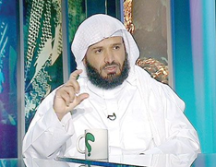
علي بن يحيى بن جابر الفيفي
يعمل كمحاضر في قسم الشريعة و اللغة العربية في كلية البرامج المشتركة بالمحالة ، و قد ألتحق بالجامعة عام 1435 هجريا ، و هو حاصل على بكالوريوس في تخصص العودة ، هذا إلى جانب حصوله على درجة الماجستير في تخصص الدعوة و الإحتساب ، و له العديد من الأبحاث العلمية المتميزة و التي سوف نتطرق لها في المقال التالي ، و مؤلف كتاب لأنك الله .

Slide 7
عندما التقيت عمر بن الخطاب
كان في السَّادسة والعشرين عندما أصابته دعوة النبيّ صلى الله عليه وسلم في قلبه: اللهم أعزّ الإسلام بأحبِّ الرجلين إليكَ؛ عمر بن الخطاب أو عمرو بن هشام !
هكذا بدأت الحكاية، دعوةٌ جذبته من ياقة كفره إلى نور الإسلام، وانتشلته من مستنقع الرذيلة إلى قمة الفضيلة، واستلّته من دار النّدوة إلى دار الأرقم !
ولأنَّ النّاسَ معادن خِيارهم في الجاهلية خِيارهم في الإسلام إذا فقِهوا، كان عمر الجاهليّ مهيّأً بإتقان ليكون عمر الفاروق! كل ما كان ينقصه إعادة هيكلة وصياغة، وليس أقدر من الإسلام على هيكلة الناس وصياغتهم من جديد ! فالإسلام لا يلغي الطبائع إنما يهذبها، ولا يهدم الصفات وإنما يصقلها، وفي الإسلام هُذّب عمر وصُقل حتى صار واحدًا من الذين لا يأتون إلا مرة واحدة في التاريخ !

Slide 8
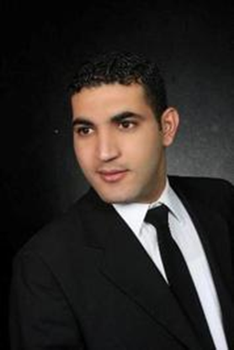
أدهم شرقاوي (ويسمى أيضاً قس بن ساعدة )
أدهم شرقاوي (ويسمى أيضاً قس بن ساعدة ) كاتب شاب فلسطيني الجنسية، متزوج وله من الأبناء ولد وثلاثة بنات. يعيش في لبنان. حاصل على دبلوم دار معلمين من اليونيسكو، دبلوم تربية رياضية من اليونيسكو، إجازة في الأدب العربي من الجامعة اللبنانية في بيروت ، ماجستير في الأدب العربي.
ينشر كتاباته تحت اسم مستعار ألا وهو " قس بن ساعدة ". من مؤلفاته: - كش ملك - خربشات خارجة عن القانون.

Slide 9
الطنطورية:
تسرد الرواية سيرة متخيلة لعائلة فلسطينية، منتسبة إلى قرية الطنطورة، بين سنتي 1947 و 2000، تم اقتلاعها من أرضها بعد اجتياح العصابات الصهيونية للقرية، لتعيش تجارب اللجوء في لبنان و الإمارات و مصر. تنتظم الرواية حول خط من الأحداث و الوقائع التاريخية كالنكبة و اللجوء الفلسطيني و الحرب الأهلية اللبنانية و الاجتياح الإسرائيلي للبنان.
الرواية محكية بلسان رقية الطنطورية، الشخصية الرئيسية، و التي تكتب قصة عائلتها منذ مرحلة طفولتها الأولى إلى الشيخوخة، تحت إلحاح ابنها حسن. لغة الرواية غنية بمصطلحات و حوارات بالعامية الفلسطينية، و يتخلل متنها السردي مجموعة من الشهادات الموثقة، و المسجلة بأسماء أصحابها، لأحداث أو مؤسسات تاريخية حقيقية، كالمجازر المرتكبة خلال النكبة أو الحرب الأهلية اللبنانية و مصير وثائق مركز الأبحاث الفلسطيني.

Slide 10
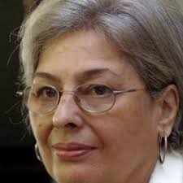
رضوى عاشور
تميز مشروعها الأدبي، في شقه الإبداعي، بتيمات التحرر الوطني والإنساني، إضافة للرواية التاريخية.
تراوحت أعمالها النقدية، المنشورة بالعربية والإنجليزية، بين الإنتاج النظري والأعمال المرتبطة بتجارب أدبية معينة. تمت ترجمة بعض أعمالها الإبداعية إلى الإنجليزية والإسبانية والإيطالية والإندونيسية.
ولدت في القاهرة، في 26 مايو 1946 تزوجت الأديب الفلسطيني مريد البرغوثي، وهي والدة الشاعر تميم البرغوثي توفيت يوم 30 نوفمبر 2014

Slide 11

على أحر من اللهفة ننطلق إلى التصويت

